Slide 1

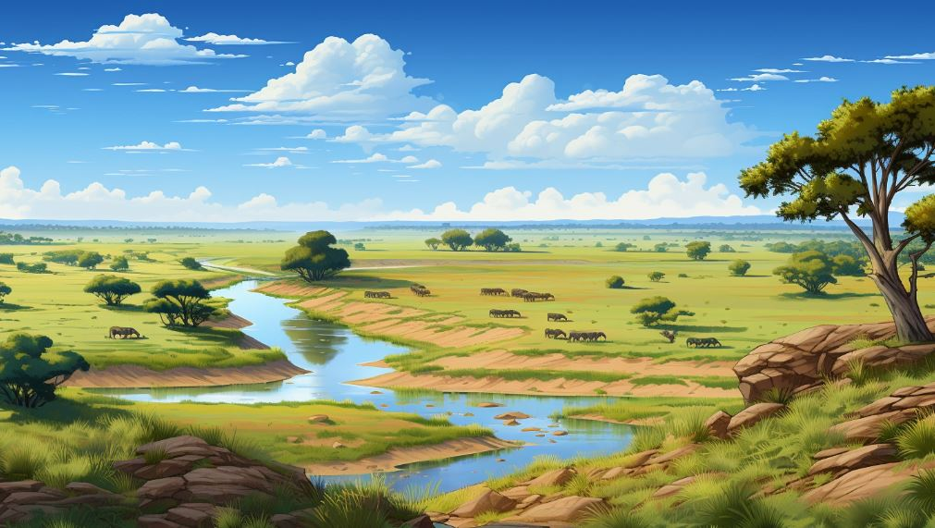




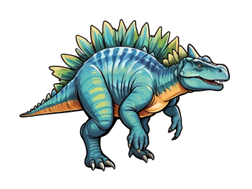





С
Ш
С
Ш
С
Ш
С
Ш
С
Ш
С
Ш
С
Ш
С
Ш

